Slide 1
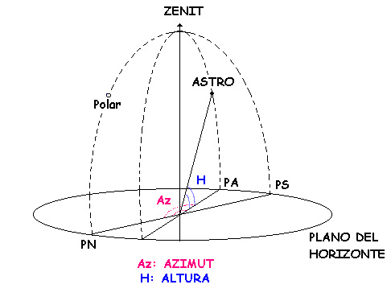
DISTANCIA CENITAL
La distancia cenital es la distancia angular de un astro con respecto al punto más alto del cielo: el cenit. Se mide de 0 a 90 grados desde el cenit al horizonte.

